Slide 1

Comité Institucional de Gestión y Desempeño
07-2023
Septiembre 13 / 2023

Slide 2


Primer informe de seguimiento a la planeación institucional
Corte a 30 de Junio
Oficina Asesora de Planeación
Plan Estratégico Institucional
Plan de Acción
Indicadores
Planes Institucionales
Implementación MIPG
Ejecución Proyectos de Inversión
Oficina Asesora de Planeación
2023, Septiembre
Elaboró :Cristian Camilo Suarez Herrera – Contratista OAP
Revisó: Iveet Saudy Rojas Páez – Profesional Especializada
Aprobó: Olga Soraida Silva Albarrán - Jefe OAP

Slide 3


Introducción
El presente informe se define como un instrumento de gestión administrativa, que pretende establecer los avances en la ejecución del Plan estratégico Institucional 2020-2024 a través de los proyectos estratégicos, así como de la ejecución de las acciones definidas en el Plan de Acción 2023, y las actividades programadas en los diferentes planes institucionales, señalados en el Decreto 612 de 2018 “Por el cual se fijan directrices para la integración de los planes institucionales y estratégicos al Plan de Acción por parte de las entidades del Estado.”
A su vez, se presentan en este documento los avances en la ejecución de las actividades realizadas en el marco de la implementación del Modelo Integrado de Planeación y Gestión, para finalmente exponer los avances en la ejecución presupuestal asociada a las metas plan y los proyectos de inversión.
Cabe mencionar que este es el segundo informe trimestral de gestión institucional, el cual hace parte de los cuatros informes de seguimiento que se realizan con la periodicidad mencionada.

Slide 4
Contenido del informe
Temas
Índice de Tablas
Informe de seguimiento a la planeación institucional-
Metodología
Plan Estratégico Institucional
Indicadores
Planes Institucionales
Ejecución presupuestal
Plan de Acción
Modelo Integrado de Planeación y Gestión MIPG
Tabla 1. alineación proyectos estratégicos PEI.
Tabla 2. Indicadores de Impacto PEI.
Tabla 3. Indicadores de Plan de Acción.
Tabla 4. Observaciones de Avance MIPG.
Índice de Gráficas
Gráfica 1 . Avances por Pilares del Plan Estratégico Institucional.
Gráfica 2 . Avances por Objetivos Estratégicos del Plan Estratégico Institucional.
Gráfica 3 . Avance en las acciones del Plan de Acción.
Gráfica 4. % de avance Planes Institucionales.
Gráfica 5. % de avance en la Implementación de MIPG.
Gráfica 6 % de avance ejecución de fortalecimiento de la infraestructura de tecnología informática y de comunicaciones.
Gráfica 7 % de avance ejecución Fortalecimiento de la planeación y gestión de la UAE Cuerpo Oficial de Bomberos de Bogotá.
Gráfica 8 % de avance ejecución Fortalecimiento del Cuerpo Oficial de Bomberos de Bogotá.

Slide 5
Instrumentos
Metodológicos
La Oficina Asesora de Planeación ha diseñado una serie de herramientas que permitan generar insumos para el seguimiento, monitoreo y la evaluación de la gestión institucional, a continuación, se presenta las herramientas que aportan la información del presente informe:
FORTALECIMIENTO DE LA GESTIÓN Y DESEMPEÑO INSTITUCIONAL “FOGEDI”.
Matriz interna de trabajo, que permite alinear las acciones de gestión, con los objetivos institucionales formulados en el Plan Estratégico Institucional- (PEI) , las acciones del Plan de Acción, los Planes institucionales, y las Políticas de Gestión pertenecientes al Modelo Integrado de Planeación y Gestión- MIPG *.
INDICADORES.
La construcción de fichas de indicadores o metadatos se ha enfocado en; primero, la definición de indicadores de impacto asociados a los proyectos estratégicos que se desprenden de cada uno de los objetivos institucionales, segundo, la definición de indicadores de gestión asociados al cumplimiento de las acciones del Plan de Acción.
BSC- TABLERO DE CONTROL.
La Oficina Asesora de Planeación ha utilizado el aplicativo POWER BI para consolidar un tablero de visualización, análisis y agrupación de datos, que permitan evidenciar visualmente los avances en la gestión institucional.
EJECUCIÓN PRESUPUESTAL
La Información reportada en los avances en la ejecución presupuestal, es la presentada en los reportes del Sistema de seguimiento a los programas proyectos y metas al Plan de Desarrollo de Bogotá D.C.- SEGPLAN y se procesa a través de una matriz interna.

Slide 6
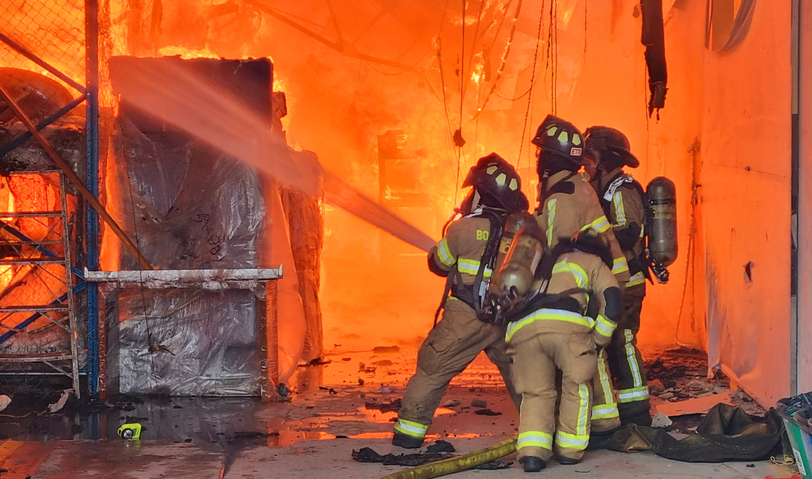

PEI 2020-2024

Slide 7

Plan Estratégico Institucional -PEI
Planes
La Unidad Administrativa Especial, Cuerpo Oficial de Bomberos de Bogotá diseño el Plan Estratégico Institucional 2020- 2024, a partir de cuatro pilares y cuatro principios que constituyen la base de la gestión institucional, esto último entendiendo la relevancia de la participación de los grupos de valor, grupos de interés y la ciudadanía para el fortalecimiento de la entidad, en tal sentido, a continuación se presentan los avances acumulados 2020-2024 y los avances propios del 2023 que dan cumplimiento a los pilares del PEI.
Gráfico 1 . Avances por Pilares del Plan Estratégico Institucional
58,34%
Acumulado 2020 - 2024
Avances 2023
GESTIÓN
DEL RIESGO
DE INCENDIOS
90,75%
GESTIÓN
DEL RIESGO
DE INCENDIOS
Corresponsabilidad
Corresponsabilidad
OPERACIÓN
Y RESPUESTA
COMUNIDAD
TALENTO
HUMANO
COMUNIDAD
Oportunidad
Servicio
OPERACIÓN
Y RESPUESTA
TALENTO
HUMANO
82,01%
Oportunidad
Servicio
49,32%
Confianza
46,62%
83,21%
Confianza
FORTALECIMIENTO
INSTITUCIONAL
53,97%
FORTALECIMIENTO
INSTITUCIONAL
82,55%
Fuente: Oficina Asesora de Planeación – U.A.E Cuerpo Oficial de Bomberos de Bogotá

Slide 8
Plan Estratégico Institucional
Objetivos
El avance de los objetivos de los Pilares Institucionales a acorte de segundo trimestre del 2023 fue el siguiente:
Gráfica 2 . Avances por Objetivos Estratégicos del Plan Estratégico Institucional
75%
53,20%
50,74%
53,50%
53,13%
50,87%
48,82%
37,27%
Fortalecer Procesos de atención
Optimizar los procesos de preparativos
Optimizar el proceso de reducción del riesgo
Incrementar la cultura de responsabilidad institucional
Implementar la estrategia de gestión del cambio en la UAECOB
Fortalecer el proceso de conocimiento del riesgo
Consolidar la estrategia del Talento Humano
Aumentar la efectividad de los servicios ofrecidos (usuarios internos y externos

Slide 9

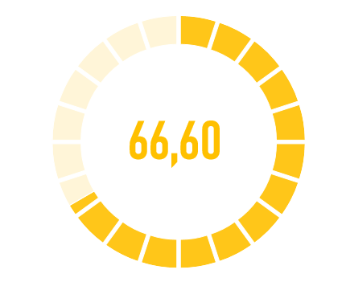

Tabla # 2 Indicadores de Impacto
Plan Estratégico Institucional
Tabla 2. Indicadores de Impacto PEI
Proyecto Estratégico | Responsables | Avance del indicador | Observación
Ejecutar las actividades para gestionar, seguir y controlar toda la atención de incidentes o emergencias por la UAECOB. | Subdirección Operativa. |  | Se realizó seguimiento, gestión y control a la atención de emergencias por parte de la UAECOB, así: Se atendieron 9865 servicios entre abril y junio 2023 (reporte mes vencido y acumulado), discriminados así: abril 3357; mayo 3933; junio 2968;
Habilitar 3 servicios ciudadanos digitales básicos en la UAECOB. | Oficina Asesora de Planeación. |  | Se encuentran habilitados, los servicios para la ciudadanía: Portal Web : pagina web bomberos Bogotá Portal de Digiturno- Un servicio de atención al ciudadano cumpliendo con los estándares- SIGFILAS- Control Doc "Bogotá te escucha" Integración del gestor documental con Bogotá te escucha
Implementar un programa de renovación de equipo menor, herramientas, accesorios y elementos de protección personal para la UAECOB. | Subdirección Operativa. |  | A corte del 30/06/2023, se adelantó la contratación de profesionales y apoyos que brindan soporte al área misional, en el proceso de manejo, realizando mensualmente actividades como: ►Seguimiento y control a la ejecución del Plan de Fortalecimiento Operativo ►Apoyo en las actividades de aprovechamiento y bienestar en el proceso de búsqueda y rescate de animales en emergencia del grupo BRAE. ►Apoyo a la gestión documental derivadas de las estaciones. ►Soporte al proceso de comunicaciones en emergencias del Centro de Coordinación y Comunicaciones (C.C.C.). ►Seguimiento, control y soporte a las actividades de carácter jurídico derivadas del área. ►Seguimiento, control y soporta a las actividades administrativa y financieras. ►Seguimiento, control y ejecución a las actividades técnicas y gestión.
Fuente: Oficina Asesora de Planeación – U.A.E Cuerpo Oficial de Bomberos de Bogotá

Slide 10
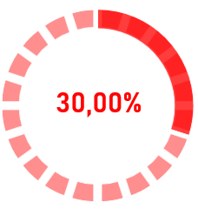
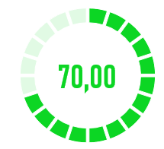

Tabla # 2 Indicadores de Impacto
Plan Estratégico Institucional
Continuación Tabla 2, Indicadores de Impacto PEI
Proyecto Estratégico | Responsable (s) | Avance | Observación
Implementar un programa de renovación de vehículos para la Unidad Administrativa Cuerpo Oficial de Bomberos de Bogotá. | Subdirección Operativa- |  | A corte de junio/2023, la supervisión realizó el seguimiento a la ejecución del contrato de vehículos operativos CTO.588/2022, mediante contacto con el proveedor, en la cual se indicó el estado del avance de los vehículos y se programó una próxima reunión de seguimiento. NOTA: El avance total de esta meta queda supeditado a la entrega de los vehículos operativos.
Implementar 100 % del plan de gestión de riesgo para los procesos de conocimiento y reducción en incendios, incidentes con materiales peligrosos y escenarios de riesgos. | Subdirección de Gestión del Riesgo |  | 10 número de planes, proyectos e instrumentos de gestión de riesgo misional formulados en el periodo Porcentaje de casuística asociada a incidentes antrópicos conforme a la estrategia Vivienda Segura mi casa sin incendios 100% Porcentaje de requerimientos e inspecciones realizadas. 100%
Implementar 100 % De Un Programa De Suministros Y Consumibles Para La Atención De Emergencias En La UAECOB. | Subdirección Logística |  | Se identifica avance en la suscripción de 3 contratos de suministros de los 5 programados Contrato 346 de 2023 con el contratista Agrovet medical SAS Contrato 345 DE 2023 con el contratista concentrados el rancho LTDA droguería veterinaria Contrato 449 DE 2023 con el contratista ATLAS CONTINETAL GROUP S.A.S
Fuente: Oficina Asesora de Planeación – U.A.E Cuerpo Oficial de Bomberos de Bogotá

Slide 11
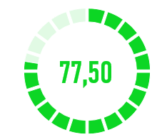
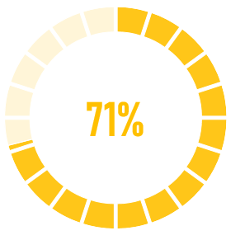
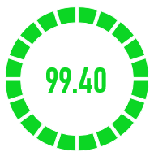
Tabla # 2 Indicadores de Impacto
Plan Estratégico Institucional
Continuación Tabla 2, Indicadores de Impacto PEI
Continuación Tabla 2, Indicadores de Impacto PEI
Proyecto Estratégico | Responsable (s) | Avance | Observación
Implementar 100% de un programa de mantenimiento a las estaciones de bomberos de Bogotá. | Subdirección Corporativa. |  | Se realizo mantenimiento a las siguientes estaciones : B1-ESTACION CHAPINERO: B3-ESTACION RESTREPO: B4- ESTACION PUENTE ARANDA:. B5-ESTACION KENNEDY: B6-ESTACION FONTIBON. B8-ESTACION BOSA:. B12- ESTACION SUBA: B14-ESTACION BICENTENARIO:. B15-ESTACION GARCES NAVAS: B17-ESTACION CENTRO HISTORICO:. Adicionalmente se realizó mantenimiento al EDIFICIO COMANDO:.
Implementar 100% del modelo de seguridad y privacidad de la información en la UAECOB alineado a la Política de Gobierno Digital. | Oficina Asesora de Planeación. |  | El nivel de madurez alcanzado en la Unidad Administrativa Especial Cuerpo Oficial Bomberos Bogotá arrojó un resultado de 71% en Seguridad de la Información, de acuerdo al instrumento de evaluación del MSPI del Mintic.
Implementar 100% del programa de arquitectura TI, conforme a las necesidades de la UAECOB. | Oficina Asesora de Planeación. |  | Disponibilidad Abril Mayo Junio Switch´s Edificio Comando: 100% 99.89% 99.93% Wifi Edificio Comando: 99.98% 99.89% 99.95% Wifi Estaciones: 98.26% 98.14% 99.22% Canales de datos e Internet: 97.75% 97.63% 97.65%
Fuente: Oficina Asesora de Planeación – U.A.E Cuerpo Oficial de Bomberos de Bogotá

Slide 12
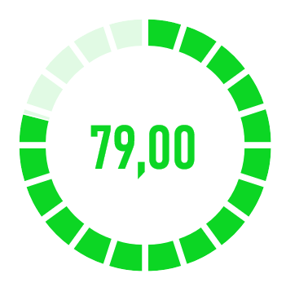
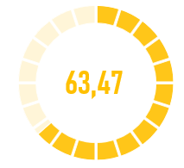
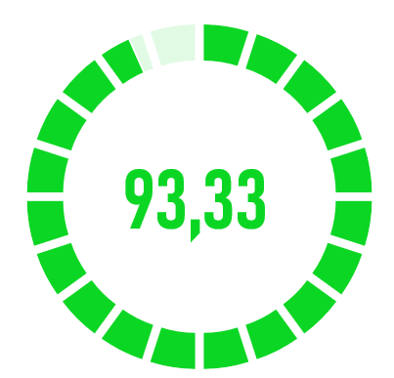
Tabla # 2 Indicadores de Impacto
Plan Estratégico Institucional
Continuación Tabla 2, Indicadores de Impacto PEI
Continuación Tabla 2, Indicadores de Impacto PEI
Proyecto Estratégico | Responsable (s) | Avance | Observación
Implementar 100% el programa de Capacitación, formación y entrenamiento al personal uniformado de la Unidad Cuerpo Oficial de Bomberos de Bogotá. | Subdirección de Gestión Humana |  | Dentro de los procesos de capacitación ofertados por la entidad y /o en alianza con entidades distritales se ha logrado capacitar a 529 de los 673 servidores a para el segundo trimestre
Reforzar, adecuar y ampliar 6 estaciones de Bomberos | Subdirección de Gestión Corporativa |  | Estación Central: - Retiro de cubierta existente, Instalación de estructura metálica para cubierta, Instalación de teja arquitectónica, Demolición de baño sargentos, Instalación de puerta de vidrio en comedor, Pintura de muro en cocina, Estación Marichuela: Se avanza actualmente en obra de mampostería de la fachada sur del edificio, mampostería interna del 3er piso. Estación Candelaria: Se adecuó el baño del alojamiento de Bomberos y se finalizó intervención en comedor y pasillos de ingreso a los alojamientos de los bomberos y oficiales, de igual manera se realiza el suministro y adecuación de contenedores para almacenamiento. Elaboración de estudios y diseños estación Caobos Salazar: 45%. Se realiza la radicación del proyecto arquitectónico y estructural ante la curaduría urbana N° 2 para la obtención de la licencia. El avance en la estación Venecia es del 15%
Poner 3 espacios nuevos en funcionamiento para la gestión integral de riesgos, incendios, incidentes con materiales peligrosos y rescates en todas sus modalidades | Subdirección de Gestión Corporativa |  | El avance acumulado en el primer semestre - AVANCE REAL 0,7 (con reservas) DE 0,75 PROGRAMADO - corresponde a las actividades: 1. Acabados bloque administrativo de la Academia, enchapes, estucos, cubiertas; redes eléctricas para bodegas; nicho para cilindro de gas; instalación de puertas para el cerramiento, instalación hidráulica y pozo de recolección de aguas negras.
Fuente: Oficina Asesora de Planeación – U.A.E Cuerpo Oficial de Bomberos de Bogotá

Slide 13
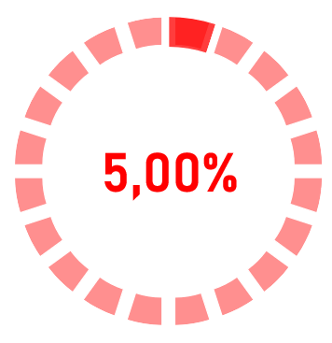
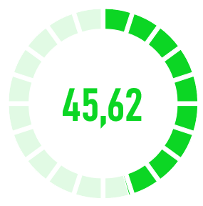
Tabla # 2 Indicadores de Impacto
Plan Estratégico Institucional
Continuación Tabla 2, Indicadores de Impacto PEI
Continuación Tabla 2, Indicadores de Impacto PEI
Proyecto Estratégico | Responsable (s) | Avance | Observación
Elaborar 1 plan de preparativos y continuidad del servicio para la UAECOB ante la eventual ocurrencia de un desastre en el Distrito Capital | Subdirección Operativa |  | El resultado del indicador es un promedio de avance en la ejecución de las siguientes actividades: Establecer la diferencia y análisis simple de la capacidad actual de respuesta del distrito capital Establecer y analizar la diferencia de la capacidad actual de respuesta de la UNIDAD ADMINISTRATIVA ESPECIAL CUERPO OFICIAL DE BOMBEROS DE BOGOTA, la capacidad de preparar comunidades y la capacidad viable de respuesta determinada en la actividad, de conformidad con los resultados del Contrato 698 de 2020 y las recomendaciones y conceptos de los expertos internacionales. Diseño de instrumento de planeación a largo plazo para establecer la estrategia de preparativos, se deberán establecer los ejes de intervención y sus componentes. Realizar seguimiento a los compromisos hechos por las estaciones, derivadas del plan de fortalecimiento operativo.
Ejecutar 100 % Del Programa De Mantenimiento De Vehículos Y Equipo Menor De La Uaecob | Subdirección Logística |  | El indicador del primer y segundo trimestre es acumulativo, quedaría en total la acción según orden así ( Mantenimiento del parque automotor 47,63% ; inspecciones realizadas 55,7% Mantenimiento equipo menor ; 33,5%)
Observaciones Indicadores Proyectos estratégicos
Frente al Proyecto Implementar un programa de renovación de vehículos para la Unidad Administrativa Cuerpo Oficial de Bomberos de Bogotá. Se evidencia la posibilidad de que la entrega de los vehículos no se de en esta vigencia , es importante que se tenga un cronograma de entrega y acciones de contingencia para evitar que la magnitud física del proyecto sea incumplida
El nivel de ejecución de acciones para Elaborar 1 plan de preparativos y continuidad del servicio para la UAECOB ante la eventual ocurrencia de un desastre en el Distrito Capital es bajo y puede conllevar a que la meta definida en el plan de acción no se cumpla, por lo que se recomienda priorizar acciones por parte de la Subdirección Operativa
Fuente: Oficina Asesora de Planeación – U.A.E Cuerpo Oficial de Bomberos de Bogotá

Slide 14

Tabla # 3 Indicadores
Plan de Acción
Tabla 3. Indicadores de Plan de Acción
Nombre del Indicador | Reporte a Junio
Diseñar programas y campañas orientados a reducir los riesgos misionales | 100%
Finalizar adecuación de la estación Candelaria | 100,00%
Finalizar adecuación de la estación Central | 100,00%
Porcentaje de Disponibilidad de vehículos de primera respuesta. | 95%
Número de servidores satisfechos en las actividades del ciclo laboral / Número de servidores encuestados tras la realización de las actividades del ciclo laboral *100 | 84%
Finalizar adecuación de la estación Marichuela | 80,00%
Porcentaje de cumplimiento de plan de mantenimiento preventivo y predictivo de las estaciones*100 | 77,50%
Construcción y estructuración de dos módulos de LOG+ | 66,6%
Digitalización del procedimiento de revisiones técnicas y emisión de conceptos | 6500%
Personal uniformado y administrativo impactado con los procesos de capacitación, formación y entrenamiento / Total Personal * 100 | 56%
Diseñar y desarrollar actividades de Capacitación dirigidas a la comunidad. | 55%
Implementar un plan integrado de apoyo administrativo -financiero orientado a fortalecer capacidad administrativa que da soporta a la misión institucional | 52,00%
Implementar el Plan Integrado de Archivos | 50,00%
Implementar plan institucional de Gestión Ambiental | 50,00%
Realizar diagnóstico y el plan de aseguramiento metrológico | 20%
Número de personas beneficiadas de los programas de formación y capacitación | 6328,00
Adecuar la Estación Venecia | 15,00%
2 Planes implementados estrategia EIR y el Plan de gestión del riesgo de desastres de las entidades públicas, según decreto 2175 de 201 | 1,00
# estaciones de escenarios de riesgos identificados | 9,00
Se evidencian 17 indicadores de gestión con resultados satisfactorios.
Dos indicadores poseen reporte aceptable y un indicador tienen un avance bajo.
Avances satisfactorios en los indicadores de gestión del Plan de Acción 2023.
Fuente: Oficina Asesora de Planeación – U.A.E Cuerpo Oficial de Bomberos de Bogotá

Slide 15

Actividades
Plan de Acción
Concluido el Segundo trimestre de la vigencia 2023 se identificó un avance del 51,87% en el Plan de Acción institucional 2023, los avances se asocian a los siguientes datos:
De las 32 actividades definidas se identifica un avance igual o superior al 50% de 18 acciones.
La mediana de las acciones fue del 51, 08%.
3 Acciones estuvieron tuvieron una ejecución igual o inferior al 20% durante el segundo trimestre del año.

Slide 16
Plan de Acción - FOGEDI
Gráfica 3 . Avance en las acciones del Plan de Acción
Acciones del Plan de Acción | Promedio de avance
Implementar el Plan Integrado de Archivos | 53.57%
Atender las necesidades y requerimientos relacionados con el mantenimiento preventivo y correctivo en las 17 estaciones de bomberos y el edificio comando | 50%
Construcción y estructuración de dos módulos de LOG+ | 66,66%
Desarrollar programa para potenciar las capacidades de los servidores a partir del ser, saber y hacer | 50%
Diseñar programas y campañas orientados a reducir los riesgos misionales | 43.33%
Diseñar y desarrollar actividades de Capacitación dirigidas a la comunidad. | 50%
Ejecutar actividades de un programa de renovación de equipo menor, herramientas, accesorios y elementos de protección personal (E.H.A./E.P.P.). | 56.25%
Ejecutar actividades del programa de renovación de vehículos operativos. | 50%
Ejecutar el mantenimiento preventivo y correctivo de los vehículos y equipo menor de la UAECOB | 57,02%
Ejecutar las actividades para el soporte operativo a la respuesta | 100%
Finalizar adecuación de la estación Central | 100%
Finalizar adecuación de la estación Marichuela | 81,90%
Fuente: Oficina Asesora de Planeación – U.A.E Cuerpo Oficial de Bomberos de Bogotá

Slide 17

Plan de Acción – FOGEDI
Continuación Gráfica 3 . Avance en las acciones del Plan de Acción
Acciones del Plan de Acción | Promedio de avance
Finalizar puesta en funcionamiento 1 nuevo espacio para el desarrollo de la academia bomberil | 50%
Formular, Implementar y hacer seguimiento a la matriz de Fortalecimiento de gestión y desempeño Institucional | 62,08%
Fortalecer la accesibilidad en los canales de atención de cara a la ciudadanía (portal de servicios para pago PSE, Digiturno, capacitaciones virtuales, interoperabilidad con Bogotá te escucha) | 100%
Implementar el plan de acción para la estrategia EIR y el Plan de gestión del riesgo de desastres de las entidades públicas, según decreto 2175 de 201 | 62,25%
Identificar los escenarios de riesgo por área de la cobertura de las estaciones. | 50%
Implementar un plan integrado de apoyo administrativo -financiero orientado a fortalecer capacidad administrativa que da soporta a la misión institucional | 51,67%
Implementar, gestionar y definir estrategias de seguridad de la información (Uso y apropiación, gestión de vulnerabilidades, continuidad de negocio) | 8,57 %
Mantener y robustecer la infraestructura tecnológica a partir de la integración de softwares institucionales y generar soluciones y adecuaciones tecnológicas a nivel administrativo y operativo | 87,50%
Planificar y establecer los objetivos a cumplir anualmente para evaluar y mejorar la eficacia de los procesos de operación y control a través de la evaluación independiente del sistema de control interno de la entidad | 50%
Potenciar el talento humano mediante la administración y desarrollo de rutas que permitan el acompañamiento y fortalecimiento de los servidores en su ciclo de vida laboral | 36,71%
Realizar diagnóstico y el plan de aseguramiento metrológico | 20%
Realizar la entrega de suministros y consumibles para la atención de emergencias en la UAECOB | 61,15%
Digitalización del procedimiento de revisiones técnicas y emisión de conceptos | 44,92%
Fuente: Oficina Asesora de Planeación – U.A.E Cuerpo Oficial de Bomberos de Bogotá

Slide 18
Plan de Acción – FOGEDI
Continuación Gráfica 3 . Avance en las acciones del Plan de Acción
Acciones del Plan de Acción | Promedio de avance
Determinar causas y origen de los incidentes e incendios que se presenten en la ciudad de Bogotá D.C., Determinar estrategias para el mejoramiento continuo de las actividades misionales de la Entidad. | 50,00%
Sostenimiento de los procesos de la Subdirección de Gestión del Riesgo. | 50,00%
Realizar las revisiones técnicas y conceptos técnicos de seguridad humana y protección contra incendios. | 50,00%
Planificar y establecer los objetivos a cumplir anualmente para evaluar y mejorar la eficacia de los procesos de operación y control a través de la evaluación independiente del sistema de control interno de la entidad | 56,66%
Implementar plan institucional de Gestión Ambiental | 75,00%
Desarrollar el plan de continuidad de la operación sustentado en los planes de contingencia | 5%
Identificar los escenarios de riesgo por área de la cobertura de las estaciones.. | 50,00%
es Implementar una estrategia institucional para la lucha contra la corrupción y el mejoramiento de la atención al ciudadano de la Unidad Administrativa Especial Cuerpo Oficial Bomberos de Bogotá | 0%
Fuente: Oficina Asesora de Planeación – U.A.E Cuerpo Oficial de Bomberos de Bogotá

Slide 19

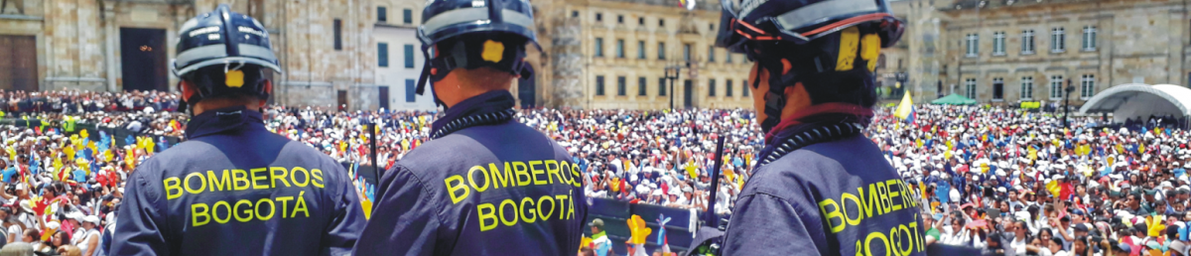
Plan de Acción – FOGEDI (Observaciones)
Se identifican dos acciones con un nivel bajo de avance en su implementación, estas son :
Implementar, gestionar y definir estrategias de seguridad de la información (Uso y apropiación, gestión de vulnerabilidades, continuidad de negocio)- Tics OAP
Desarrollar el plan de continuidad de la operación sustentado en los planes de contingencia- Operativa
Y una actividad sin avance que es:
Implementar una estrategia institucional para la lucha contra la corrupción y el mejoramiento de la atención al ciudadano de la Unidad Administrativa Especial Cuerpo Oficial Bomberos de Bogotá- Corporativa
Se sugiere realizar una validación de las actividades de gestión en la FOGEDI asociadas a las acciones con bajo nivel de avance con el fin de identificar posibles ajustes que conlleven al cumplimiento de las mismas

Slide 20


Planes Institucionales

Slide 21
Gráfica Avances
Planes Institucionales - FOGEDI
Gráfica 4. % de avance Planes Institucionales *
Línea de referencia avance del 75%
Fuente: Oficina Asesora de Planeación – U.A.E Cuerpo Oficial de Bomberos de Bogotá
La numeración de los planes corresponde a una estandarización interna, razón por la cual pueden no evidenciarse algunos consecutivos, debido a que , planes como el estandarizado con el numero 11 plan de tratamiento de riesgos son metodológicos, mientras que otros como los planes de mejoramiento son medidos por la Oficina de Control Interno , La Subdirección Logística cumplió en un 100% las actividades asociadas a el diagnóstico y formulación del Plan de Seguridad Vial,

Slide 22
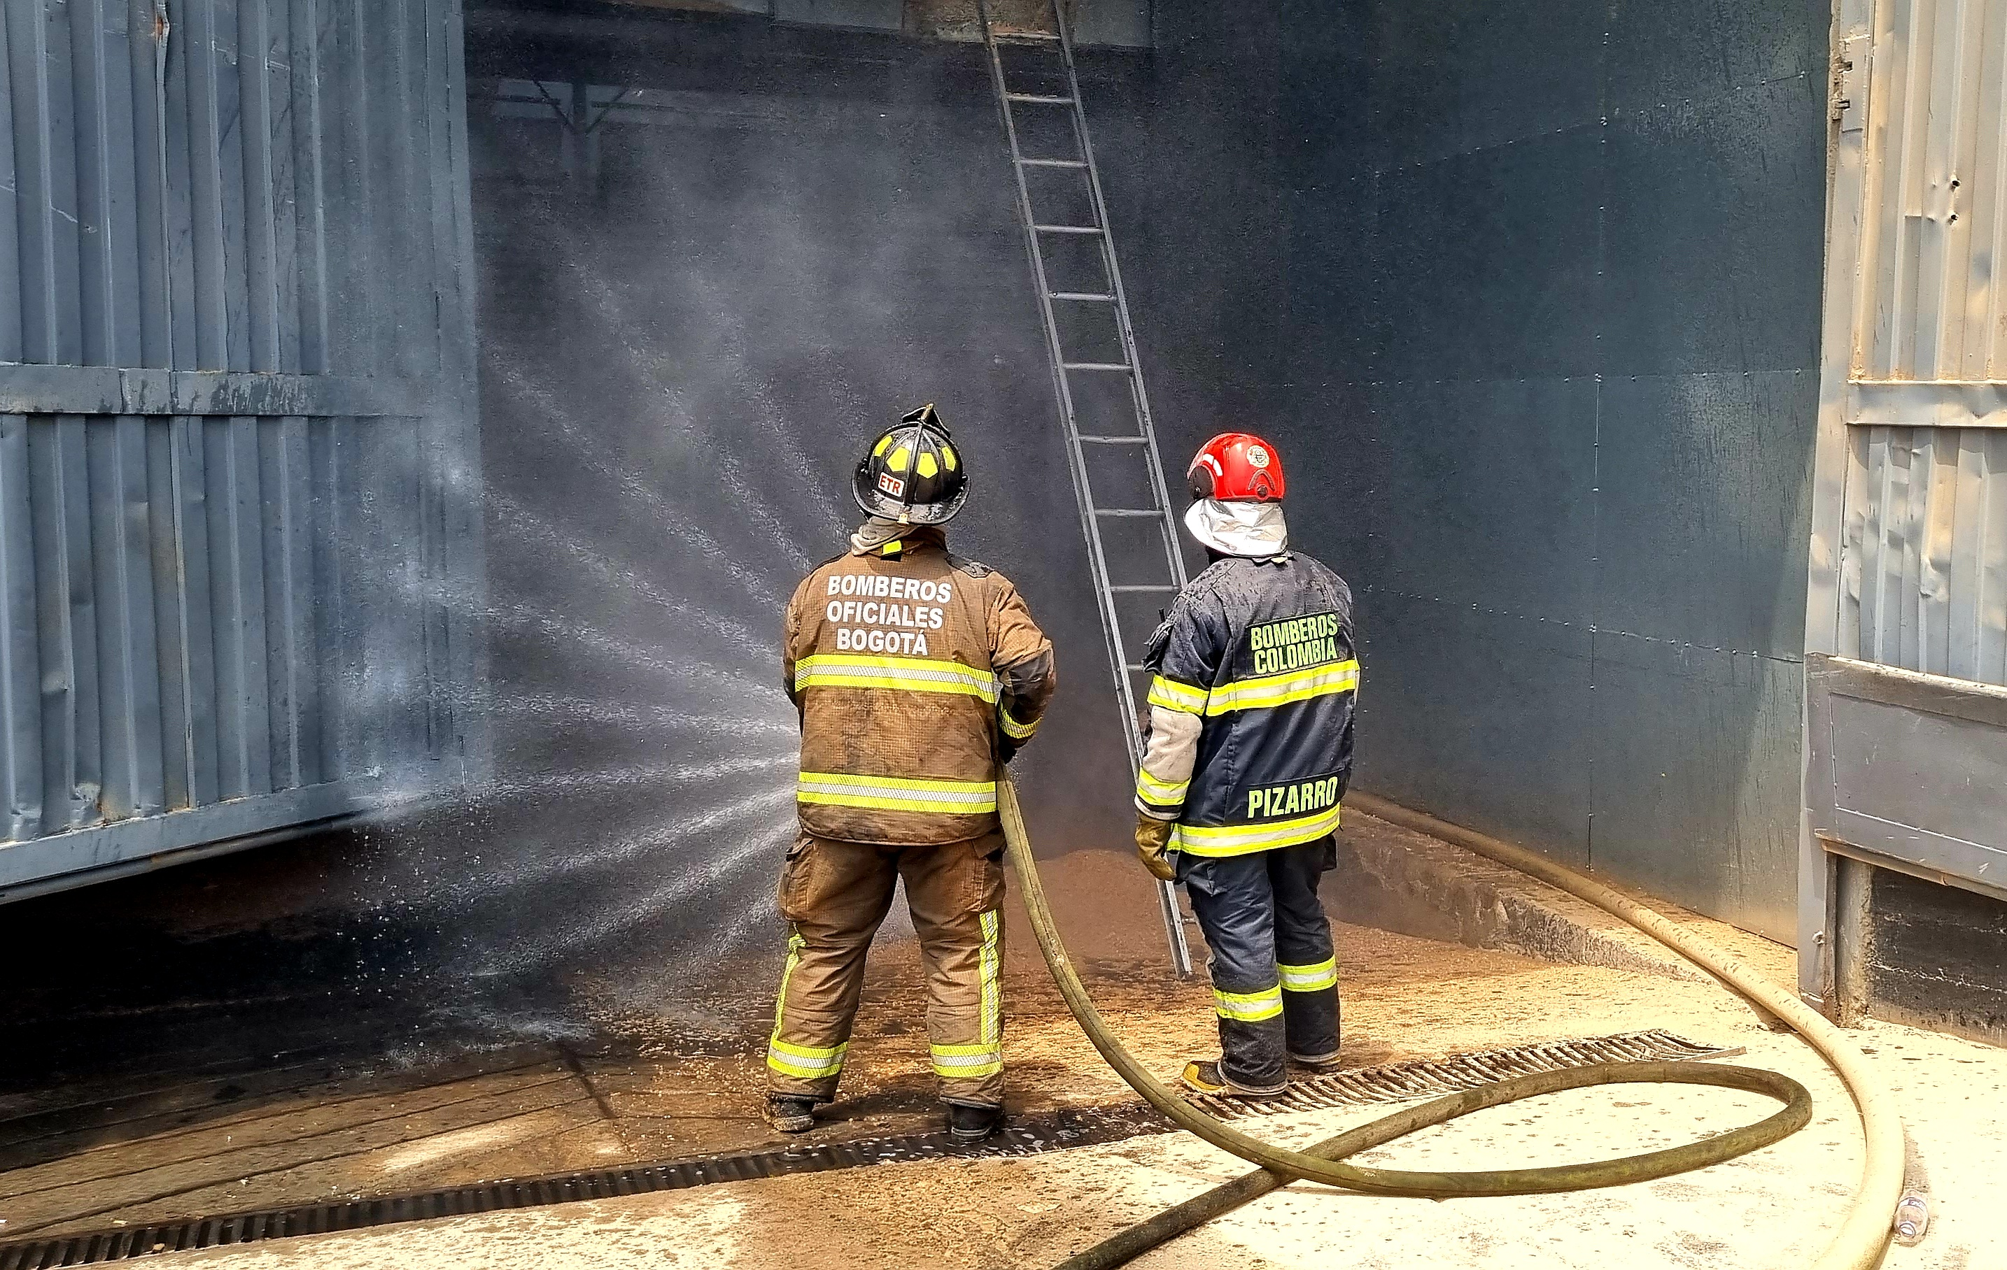
MIPG
MODELO INTEGRADO DE PLANEACIÓN Y GESTIÓN

Slide 23
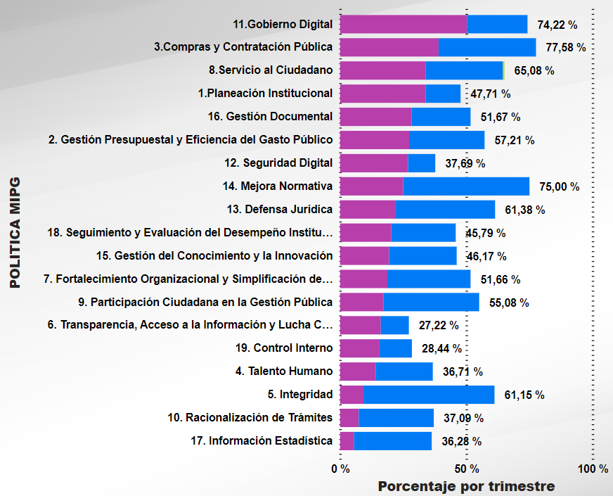
Modelo integrado de Planeación y Gestión - MIPG
Gráfica 3. % de avance en la Implementación de MIPG
La U.A.E Cuerpo Oficial de Bomberos de Bogotá, en búsqueda de mejorar la gestión institucional y la evaluación de índice de desempeño Institucional, alinea su Plan Operativo con las actividades que deben desarrollarse para la implementación y apropiación de las dimensiones y políticas de gestión del MIPG. De tal manera los resultados de la implementación de las políticas son los siguientes:
El avance promedio total de implementación MIPG es del 48,86%
Fuente: Oficina Asesora de Planeación – U.A.E Cuerpo Oficial de Bomberos de Bogotá

Slide 24


Ejecución presupuestal
La Unidad Administrativa Especial Cuerpo Oficial de Bomberos de Bogotá, en el marco del Plan Distrital de Desarrollo “Un nuevo contrato social y ambiental para la Bogotá del siglo XXI 2020-2024.” tuvo una asignación presupuestal de 36.241.955.000 , Este presupuesto se destinó para la ejecución de 3 proyectos de inversión; Fortalecimiento del Cuerpo Oficial de Bomberos de Bogotá, con denominación 7658, Fortalecimiento de la planeación y gestión de la UAECOB Bogotá con denominación 7655, y el proyecto de inversión de fortalecimiento de la infraestructura de tecnología informática y de comunicaciones de la UAECOB Bogotá, con código 7637.
A continuación, se presentan los resultados de la ejecución presupuestal por proyecto de inversión

Slide 25
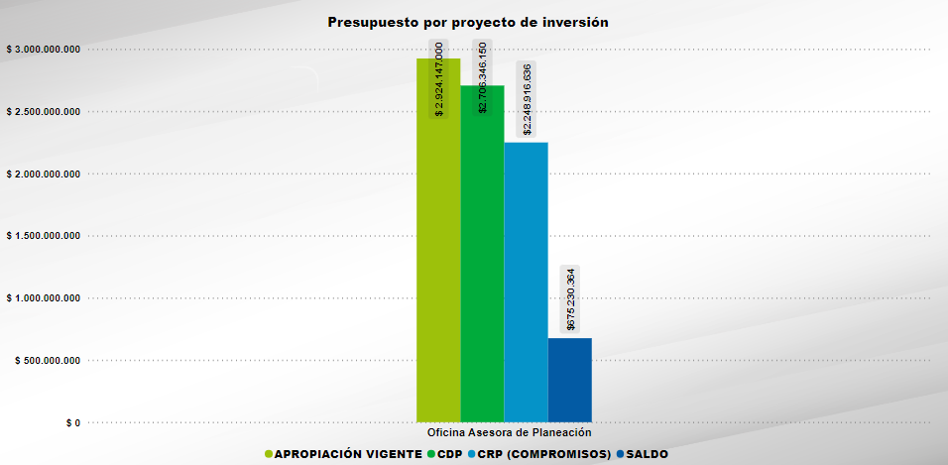
Ejecución Presupuestal
El porcentaje de ejecución presupuestal versus apropiación del proyecto 7673 Fortalecimiento de la infraestructura tecnológica informática y de comunicación con corte a 30 de Junio fue del 76,91%
Gráfica 6 % de avance ejecución de fortalecimiento de la infraestructura de tecnología informática y de comunicaciones
Fuente: Oficina Asesora de Planeación – U.A.E Cuerpo Oficial de Bomberos de Bogotá

Slide 26
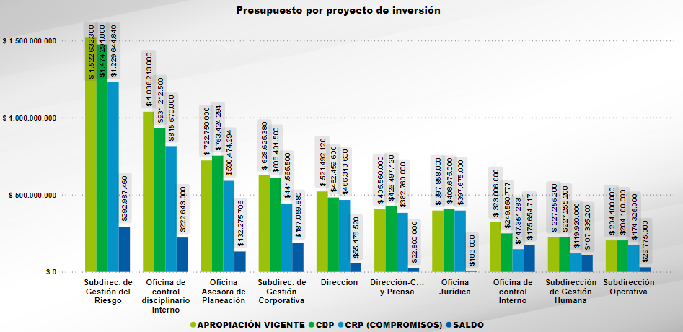
Ejecución Presupuestal
La ejecución del presupuesto destinado en el proyecto 7655 Fortalecimiento de la Planeación y Gestión de la UAE Cuerpo Oficial de Bomberos de Bogotá versus la apropiación fue del 89,82% durante el segundo trimestre del 2023
Gráfica 7 % de avance ejecución Fortalecimiento de la planeación y gestión de la UAE Cuerpo Oficial de Bomberos de Bogotá
Fuente: Oficina Asesora de Planeación – U.A.E Cuerpo Oficial de Bomberos de Bogotá

Slide 27
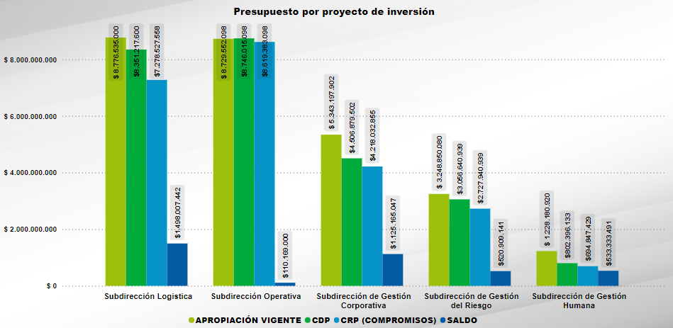
Ejecución Presupuestal
La ejecución presupuestal vs la apropiación del proyecto de 7658 Fortalecimiento del Cuerpo Oficial de Bomberos de Bogotá, Durante el segundo trimestre de la vigencia fue del 86.14%
Gráfica 8 % de avance ejecución Fortalecimiento del Cuerpo Oficial de Bomberos de Bogotá
Fuente: Oficina Asesora de Planeación – U.A.E Cuerpo Oficial de Bomberos de Bogotá

Slide 28
Alerta del Seguimiento
Se evidencian dos indicadores de proyecto con avances no favorables que representan riesgos en el cumplimiento de las metas de los proyectos de inversión del Plan Distrital de desarrollo, Estos son:
Implementar un programa de renovación de vehículos para la Unidad Administrativa Cuerpo Oficial de Bomberos de Bogotá y
Elaborar 1 plan de preparativos y continuidad del servicio para la UAECOB ante la eventual ocurrencia de un desastre en el Distrito Capital

Slide 29

Oficina Asesora de Planeación
2023, Septiembre

